Slide 1
АВЛИГАТАЙ ТЭМЦЭХ ГАЗАР
Урьдчилан сэргийлэх, соён гэгээрүүлэх хэлтэс

Slide 2
АВЛИГАТАЙ ТЭМЦЭХ ГАЗАР
Урьдчилан сэргийлэх, соён гэгээрүүлэх хэлтэс
Урьдчилан сэргийлэх, соён гэгээрүүлэх хэлтсийн бүтэц
1
Хэлтсийн дарга, Эрхэлсэн комиссар
1
1
1
Ахлах ажилтан, Ахлах комиссар
Ахлах ажилтан, Ахлах комиссар
Ахлах ажилтан, Ахлах комиссар
8
6
6
Ажилтан, комиссар
Боловсрол, Банк, санхүү, гадаад харилцаа, хүнс хөдөө аж ахуйн салбар
Ажилтан, комиссар
Барилга, эрчим хүч, харилцаа холбоо, зам тээвэр, дэд бүтцийн салбар
Ажилтан, комиссар
Хууль эрх зүй, Эрүүл мэнд, Нийгэм хамгаалал, Байгаль орчны салбар хариуцсан

Slide 3
Авлигаас урьдчилан сэргийлэх үйл ажиллагааны төлөвлөгөөний төсөлд санал өгөх, хэрэгжилтийг хянах
АВЛИГАТАЙ ТЭМЦЭХ ГАЗАР
УРЬДЧИЛАН СЭРГИЙЛЭХ ЧИГЛЭЛ
Урьдчилан сэргийлэх, соён гэгээрүүлэх хэлтэс
Салбарын байгууллагуудад мэдээлэл авах эх сурвалжтай болох
Зөвлөмж, зөвлөмжийн хэрэгжилт
УРЬДЧИЛАН СЭРГИЙЛЭХ
Авлига, ашиг сонирхлын зөрчил үүсгэгч дүрэм журам, хянах хүчингүй болгох
Хариуцсан салбарын нөхцөл байдлыг судлах
Авлига, ашиг сонирхлын зөрчил үүсгэгч шалтгаан нөхцөлийг таслан зогсоох
Мөрдөгчийн мэдэгдэл, зөрчил арилгуулах албан бичгийн хэрэгжилтэд дүн шинжилгээ хийх

Slide 4
АВЛИГАТАЙ ТЭМЦЭХ ГАЗАР
ЗӨВЛӨМЖ, ЗӨВЛӨМЖИЙН ХЭРЭГЖИЛТ
Урьдчилан сэргийлэх, соён гэгээрүүлэх хэлтэс
Илтгэх хуудасны тоон мэдээлэл
Зөвлөмжийн мэдээлэл
372
Бусад
67
Сургалт з.б талаар
316
36
Удирдамжийн дагуу ажилласан
193
31
Хэвлэл мэдээллийн мөрөөр
36
Зөвлөмжийн мөрөөр
45
38
47
50
47
143
Мөрдөгчийн мэдэгдэл,
10
10
Зөвлөмж
Зөвлөмжид
Зөвлөмж
215
Гомдол шалгасан талаар
тусгасан асуудал
хүргүүлсэн
400
350
300
250
200
150
100
50
0
байгууллагын
2021
2022
2023
2023
Тус хэлтсийн ажилтнуудаас боловсруулсан илтгэх, хуудас, танилцуулгыг бүртгэж, ажлын тоон үзүүлэлтээр хэмжих боломжтой болсон ба 2023 онд нийт 900 илтгэх хуудас, танилцуулгыг бүртгэсэн.

Slide 5
Улсын хэмжээнд зураг төсөвгүй барилга байгууламжийн судалгаа хийхэд 2024 онд магадлал хийсэн 119, магадлалаар ороогүй 83 төсөл арга хэмжээ байсан. Эдгээр зураг төсөвгүй батлагдсан барилга байгууламжийн тоог салбараар задалбал,

Slide 6
Д/д | Төсөл, хөтөлбөрийн нэр | Хэрэгжих хугацаа | Төслийн нийт санхүүжилт | Хэрэгжилтийн хувь
1. | Монгол Улсын “10 аймгийн төвийн дулааны станц барих” төсөл | 2019-2024 | 110 сая USD | 33 хувь
2. | Эрчим хүчний сүлжээнд ашиглах том чадлын хуримтлуурын төсөл | 2020-2025 | 114.95 сая USD | Санхүүжилтын гүйцэтгэл 84 хувь, барилгын ажил 96 хувь
3. | Эрдэнэбүрэнгийн УЦС төсөл | 2022-2027 | 266 сая USD | 10 хувь
4. | Улаанбаатар хотын төвлөрсөн дулаан хангамжийн төсөл | 2022-2024 | 16,6 сая USD | 66,7 хувь
5. | УБ хотын дулаан хангамжийн үр ашгийг нэмэгдүүлэх төсөл | 2020-2025 | 41 сая USD | 60 хувь
6. | Эрчим хүчний төсөл-2 | 2019-2024 | 54,4 сая USD | 89 хувь
7. | Сэргээгдэх эрчим хүчийг нэмэгдүүлэх төсөл | 2018-2027 | 66,2 сая USD | 60 хувь
8. | Төвийн бүсийн цахилгаан дамжуулах, түгээх сүлжээний үр ашгийг дээшлүүлэх төсөл | 2020-2026 |  | 43 хувь
9. | Чойр-Сайншандын 220 кВ-ын 2 хэлхээт 220.4 км урт цахилгаан дамжуулах агаарын шугам, 220/110/35 кВ-ын дэд станц барих төсөл | 2022-2025 | 75.4 сая USD | 10 хувь
10. | Чойбалсангийн дулааны цахилгаан станцын суурилагдсан хүчин чадлыг 50МВт-аар нэмэгдүүлэх төсөл | 2020-2023 | 79.5 сая USD | 92 хувь /2023.12.05/
11. | Сэргээгдэх эрчим хүчний халаалтийн системийн туршилтийн төсөл | 2023-2025 | 2,07 сая USD | 0% /2023.II улирал/

Slide 7
Зам, тээврийн сайдын хэрэгжүүлэх барилга байгууламж, их засвар, зөвлөх үйлчилгээний 2 их наяд 881.6 тэрбум төгрөгийн төсөвт өртөгтэй 126 багц төсөл, арга хэмжээнд 737.12 тэрбум төгрөгийг энэ онд зарцуулахаар баталж, 2024 оны 10 дугаар сарын байдлаар 208.4 тэрбум төгрөгийг гүйцэтгэгч компаниудад олгож, санхүүжилт 28.3 хувь, нийт ажлын гүйцэтгэл 33.9 хувийн гүйцэтгэлтэй хэрэгжих шатанд байна.
Авто замын төсөл, арга хэмжээнд 689.5 тэрбум төгрөг энэ онд санхүүжихээр баталснаас 204.4 тэрбум төгрөгийн санхүүжилт олгож 29.6 хувийн, гүүр, гүүрийн байгууламжийн төсөл, арга хэмжээнд 39.66 тэрбум төгрөг баталснаас 3.3 тэрбум төгрөгийг санхүүжилт олгож 8.2 хувийн, тээврийн төсөл, арга хэмжээнд 7.96 тэрбум төгрөг баталснаас 0.75 тэрбум төгрөгийн санхүүжилт олгож 9.5 хувийн биелэлттэй хэрэгжиж байна.

Slide 8
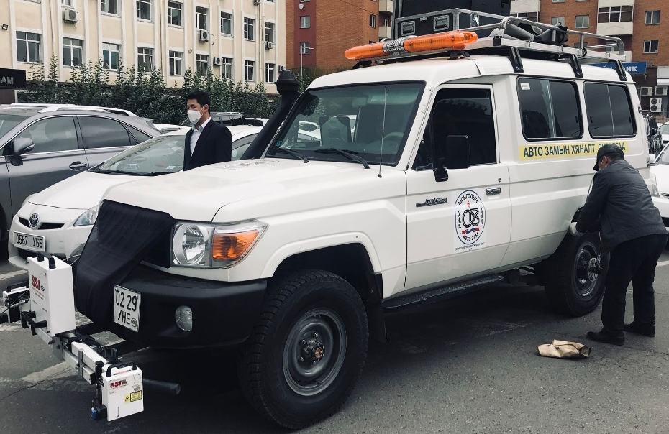
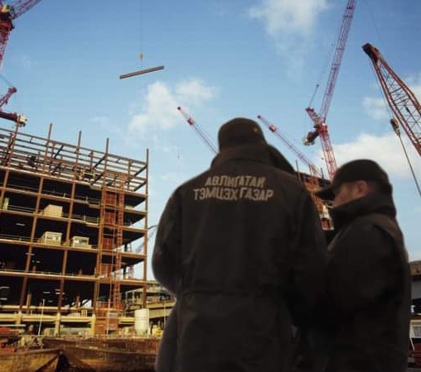
АВЛИГАТАЙ ТЭМЦЭХ ГАЗАР
УРЬДЧИЛАН СЭРГИЙЛЭХ
Урьдчилан сэргийлэх, соён гэгээрүүлэх хэлтэс
ДЭД БҮТЦИЙН ХЭРЭГЖИЖ БУЙ ТОМООХОН ТӨСӨЛ ХӨТӨЛБӨРТ ХЯНАЛТ ТАВЬЖ БАЙНА.
АВТО ЗАМЫН ЧАНАРЫГ ШАЛГАХ ХЯНАЛТЫН МАШИН /ТАТ/
Авто замын тэгш гадаргуун байдал, нийт уртыг хэмжих лабораторийн төхөөрөмжийг шинэ авто замын барилгын ажил хүлээн авах бүрд ашиглах, эрх зүйн орчныг бий болгох чиглэлээр Зам, тээврийн хөгжлийн яамтай хамтран ажиллаж, “Шинээр ашиглалтад орох авто зам, замын байгууламжийн барилга, их засвар, шинэчлэлийн ажилыг ашиглалтад оруулахын өмнө гүйцэтгэлийн чанар байдалд дүгнэлт гаргах журам”-ыг боловсруулан батласан.

Slide 9
АВЛИГАТАЙ ТЭМЦЭХ ГАЗАР
УРЬДЧИЛАН СЭРГИЙЛЭХ
Урьдчилан сэргийлэх, соён гэгээрүүлэх хэлтэс
НИЙСЛЭЛЭЭС ГАРГАСАН БОНДООР 2024 ОНД АВТО ЗАМ, ЗАМЫН БАЙГУУЛАМЖИЙН ЗАСВАР, ШИНЭЧЛЭЛТИЙН АЖИЛД
Нийслэлийн Замын хөгжлийн газарт
150 тэрбум төгрөг
Нийслэлийн ХААГазар
80.5 тэрбум төгрөг
Улаанбаатар Зам засвар арчлалтын газарт 29.6 тэрбум төгрөг
НИЙТ 260.1
Авто замын ангилал, төлөвлөлтөөс хамаарч харилцан адилгүй хашлага ашиглагддаг бөгөөд хамгийн өргөн хэрэглэгддэг энгийн бетон I хэлбэрийн хашлага 29700-36700 төгрөг, L хэлбэрийн хашлага 55000-72800 төгрөг, чулуун хашлага 90000-110000 төгрөгийн үнэтэй хашлагыг энэ онд хэргэлж байна.

Slide 10
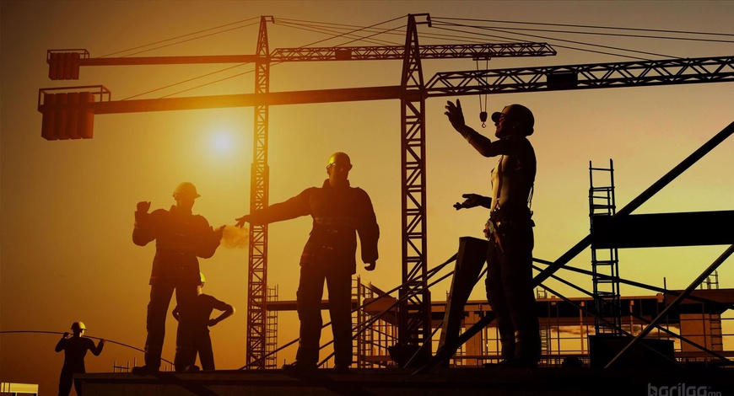
Зураг төсөвгүй ажлууд хамгийн их батлагддаг салбарууд:
Боловсрол;
Эрүүл мэнд;
Барилга;
Хөдөлмөр нийгмийн хамгаалал;
Эдийн засаг;
Хүнс хөдөө аж ахуй;
Байгаль орчны салбар;
Зургийг нөхөн хийлгэж магадлалаар оруулдаг;
Урьдчилан төсвийг тооцоолж хийгээгүй улмаас төсөвт өртөг нэмэгдэх
Дараа жилийн төсөвт дахин зардлыг тусгуулан он дамжсан барилгууд бий болгодог;
Төсвийн үргүй зардал;
Авлигын гэмт хэрэг үйлдэгдэх.

Slide 11
АВЛИГАТАЙ ТЭМЦЭХ ГАЗАР
УРЬДЧИЛАН СЭРГИЙЛЭХ
Урьдчилан сэргийлэх, соён гэгээрүүлэх хэлтэс
Техникийн нөхцөл авах /УСУГ-ын техникийн нөхцөл авах, УБДС ХК-иас техникийн нөхцөл авах, УБЦТС ХК-иас техникийн нөхцөл авах, УБТЗ болон бусад хувийн компани, МХСГ-аас техникийн нөхцөл авах/ ажлын 30 хоног;
Барилгын ажлыг эхлэхээс дуусах
Хүртлэх ажлын зураглал
Кадастрын зураг, газрын захирамж, гэрчилгээ авах Аймаг, нийслэл, сум, дүүргийн Засаг дарга, газрын нэгдсэн төлөвлөгөөнд тусгагдсан бол хуанлын 30 хоног, төлөвлөгөөнд тусгагдаагүй бол ирэх жилийн төлөвлөгөөнд тусгуулан хүлээх;
Газрын зориулалтын дагуу хүсэлт гаргана, “А” даалгавар авах Нийслэлийн хот байгуулалт, хөгжлийн газар, ажлын 10 хоног;
Загвар зураг батлуулах Нийслэлийн хот байгуулалт, хөгжлийн газар, /аймаг, нийслэлийн ерөнхий архитектур баталсан байх/ ажлын 10 хоногт мэргэжлийн зөвлөлийн хурлаар ордог;
Эрүүл ахуйн дүгнэлт гаргуулах Нийслэлийн эрүүл мэндийн газар, ажлын 30 хоног;
Шаардлагатай бол “Байгаль орчинд нөлөөлөх байдлын үнэлгээ гаргуулах” Байгаль орчны газар, ажлын 30 хоног;
Ажлын зураг хийлгэх Тусгай зөвшөөрөлтэй хувийн компаниар хийлгэнэ хугацаагүй;
Галын дүгнэлт гаргуулах ОБЕГ ажлын 10 хоног;
7
9
Аж ахуйн нэгж байгуулах Улсын бүртгэлийн ерөнхий газар, ажлын 10 хоног;
5
6
8
3
4
2
12
10
1
14
11
13
16
15
Барилга угсралтын гүйцэтгэгч компани гэнэтийн ослын болон хариуцлагын даатгал, талбай зохион байгуулалтын зураг, ажил гүйцэтгэх график төлөвлөгөөг бүрдүүлэн өгч, хүсэлт гаргах Нийслэлийн хот байгуулалт, хөгжлийн газарт хүсэлт өгснөөс ажлын 10 хоног;
Тэг тэнхлэгийн акт гаргах Улаан шугам хувийн компаниар хийлгэж, Нийслэлийн хот байгуулалт, хөгжлийн газар акт гардаг, ажлын 5 хоног;
Магадлал хийлгэх “Барилгын хөгжлийн төв” ТӨҮГ 45 хоног;
Улсын комисс ажиллах Нийслэлийн хотын стандарт, хяналтын газар ажлын 14 хоног;
Барилга эхлэх, үргэлжлүүлэх зөвшөөрөл авах /барилгын тэнхлэг улаан шугам тавих, барилга угсралт заслын ажил гүйцэтгэх, барилгын талбайн бэлтгэл ажлууд хийгдэх/ Нийслэлийн хот байгуулалт, хөгжлийн газар ажлын 10 хоногт гэрчилгээ гардаг;
17
Зохих албан байгууллагад ашиглалтыг хариуцуулан өгөх Компани, СӨХ тухай захилагч компани;
Оршин суугчдад хүлээлгэн өгөх Захиалагч, гүйцэтгэгч компани хүлээлгэн өгөх, ашиглалт эхэлсэн бол комисс хүлээн авахгүй;
Үйл ажиллагаа үйлчилгээ эхлэх.

Slide 12
АВЛИГАТАЙ ТЭМЦЭХ ГАЗАР
УРЬДЧИЛАН СЭРГИЙЛЭХ
Урьдчилан сэргийлэх, соён гэгээрүүлэх хэлтэс
БАРИЛГА ХҮЛЭЭЖ АВАХ КОМИССЫН ҮЙЛ АЖИЛЛАГАА СУДАЛЖ,
АВЛИГА ГАРАХ ЭРСДЭЛИЙГ АРИЛГАХААР АЖИЛЛАЖ БАЙНА.
с
с
с
с
с
с
с

Slide 13
АВЛИГАТАЙ ТЭМЦЭХ ГАЗАР
Урьдчилан сэргийлэх, соён гэгээрүүлэх хэлтэс
УРЬДЧИЛАН СЭРГИЙЛЭХ, СОЁН ГЭГЭЭРҮҮЛЭХ ЧИГЛЭЛИЙН ОНЦЛОХ АЖИЛ /2023/
№ | Урьдчилан сэргийлсэн ажил | 2022 он | 2023 он
1 | Соён гэгээрүүлэх чиглэлээр аж ахуйн нэгжүүдээр үнэ төлбөргүй сурталчилгаа явуулсан дүн | 65,640,000 төгрөг | 169,910,000 төгрөг
2 | Урьдчилан сэргийлэх чиглэлээр хийсэн ажлын үнийн дүн | 70,3 тэрбум төгрөг | 90,5 тэрбум төгрөг
3 | Дүрэм, журам хянасан тоо | 42 | 63
4 | Хүнд суртал, чирэгдэлтэй төрийн үйлчилгээг арилгасан тоо | 32 | 30 ажил
5 | Зөвлөмж хүргүүлсэн тоо | 47 | 45
6 | Сургалтад хамрагдсан хүний тоо | 53,183 | 31,005
7 | Ёс зүйн дүрмийн төсөлд өгсөн санал | 11 | 12
8 | Гомдол шийдвэрлэсэн шалгасан тоо | 117 | 237
9 | Хариуцлага тооцсон байдал | 23 | 16

Slide 14
АВЛИГАТАЙ ТЭМЦЭХ ГАЗАР
Урьдчилан сэргийлэх, соён гэгээрүүлэх хэлтэс
Анхааран сонссон
ЭРХЭМ ТАНД БАЯРЛАЛАА

